Slide 1
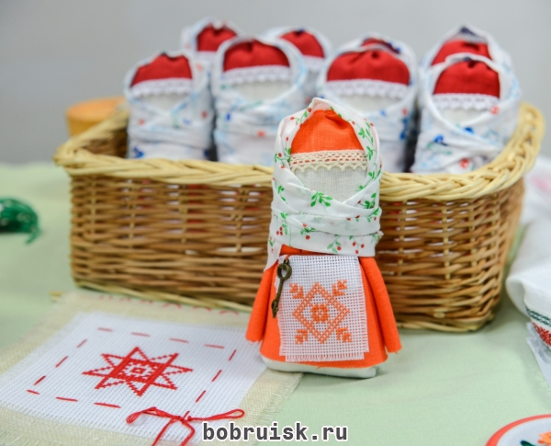
Государственное учреждение образования
«Ольховский детский сад»
Исследовательская работа дошкольника
Кусойть Ксении Витальевны
«Кукла из бабушкиного сундука»

Slide 2
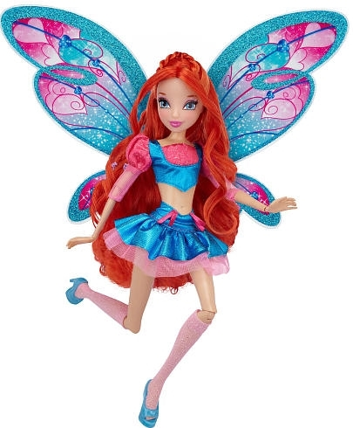
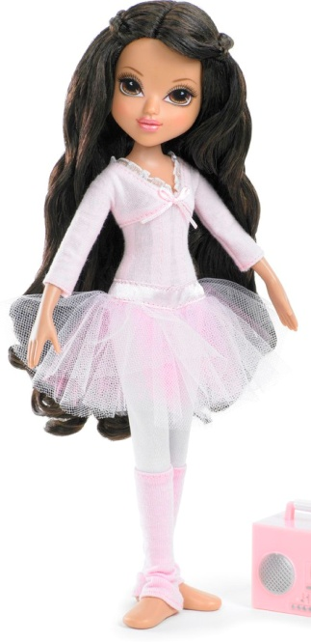
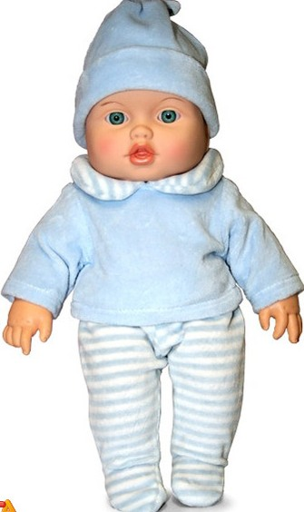
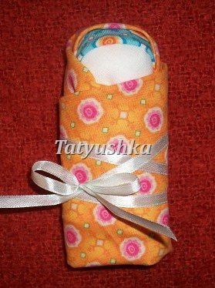
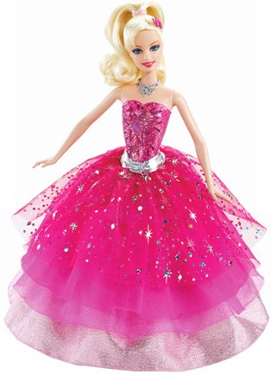
У меня много кукол…

Slide 3
?
?
?
?
?

Slide 4
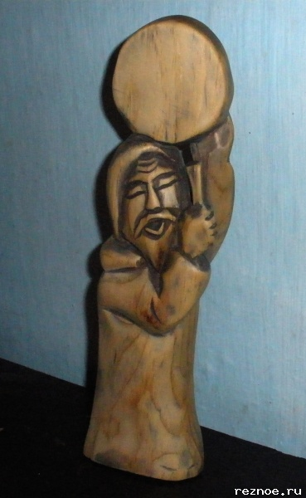
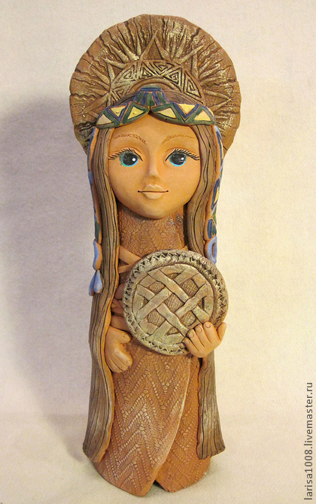
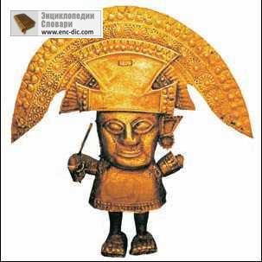
Предками кукол были изображения Богов.

Slide 5
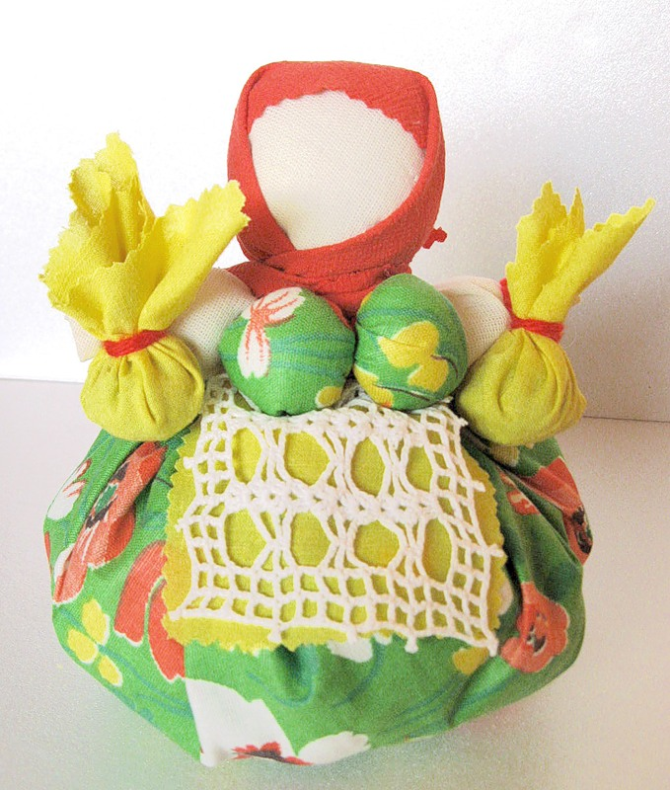
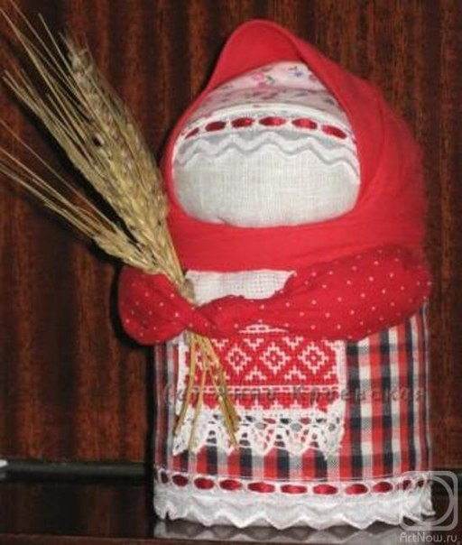
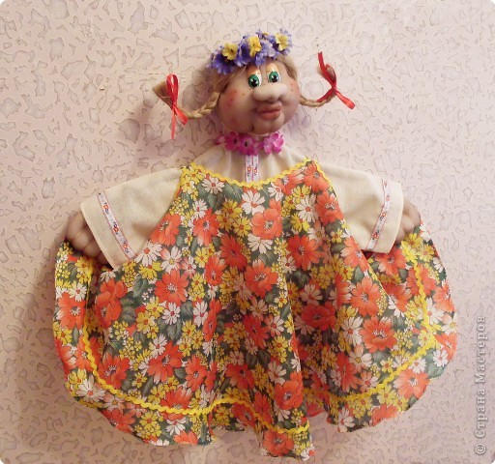
Куклы-обереги
Кукла «Кубышка-травница»
Кукла «Крупеничка»
Кукла «Забавушка»

Slide 6
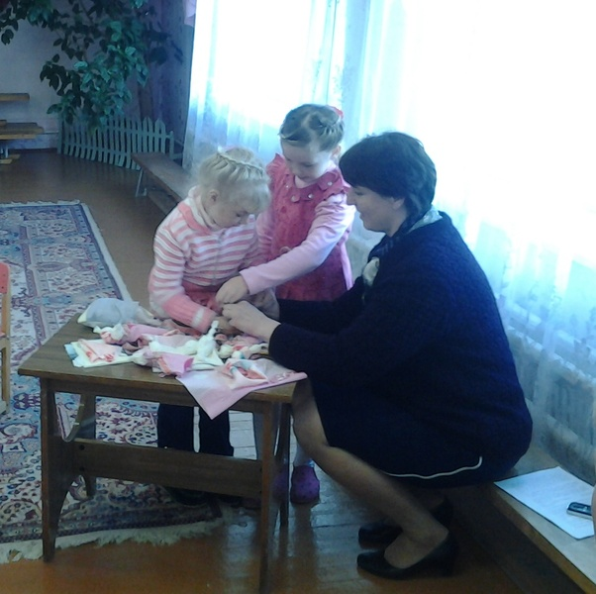
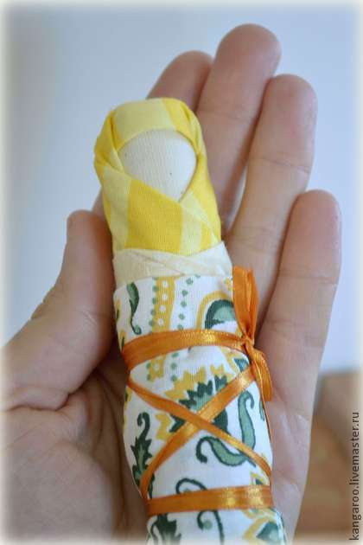
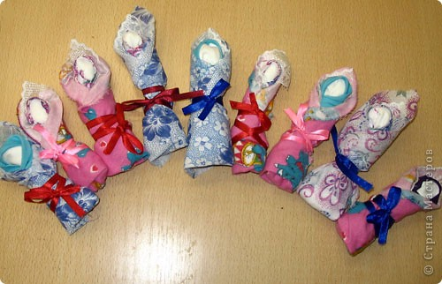
Куклы «Пеленашки»

Slide 7
Руководители работы:
Козловская Виктория Эдуардовна
Кусойть Елена Ивановна
Спасибо за внимание!

